Slide 1
EMAKUME ZENTZIALARIAK
Egileak: Ibai, Eki, Urko, David, Ekaitz eta Alain.

Slide 2
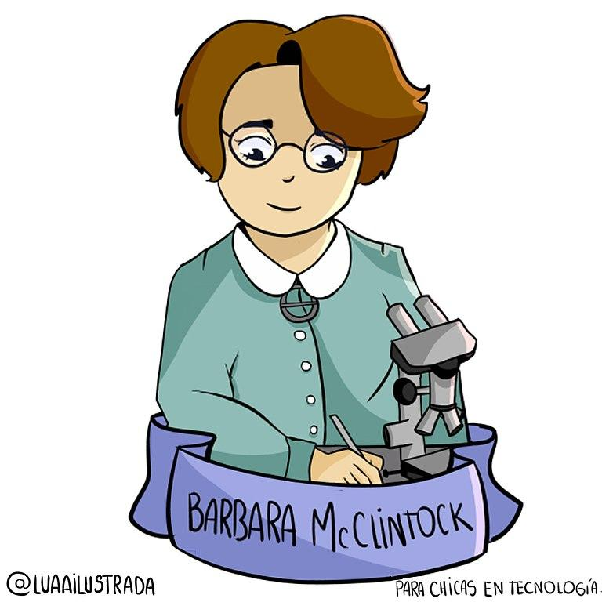
BARBARA McCLINTOCK-EN INFORMAZIOA DA
E.E.U.U da.1902ko ekainaren 16an jaio zen.1992ko irailaren 2an hil zen, 90 urterekin.Bere ama Sara Ryder McClinton deitzen zen. Barbara McClintonen zientziako akademia Estatu Batuetan dago.Estatu Batuetako genetista eta botanikaria izan zen..

Slide 3
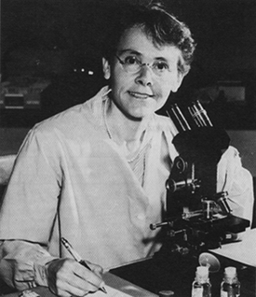
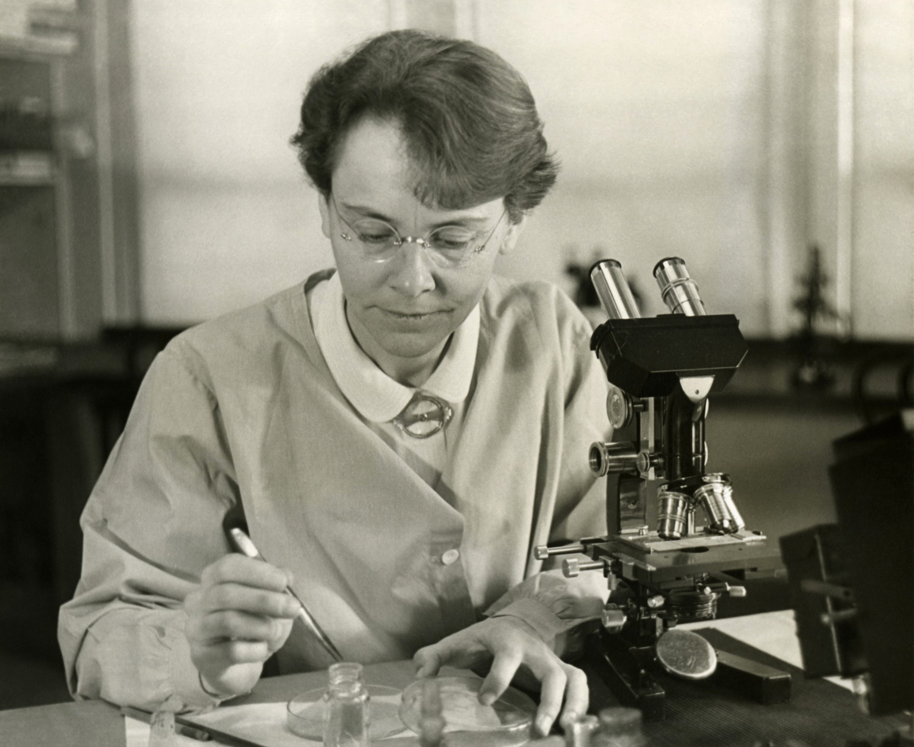
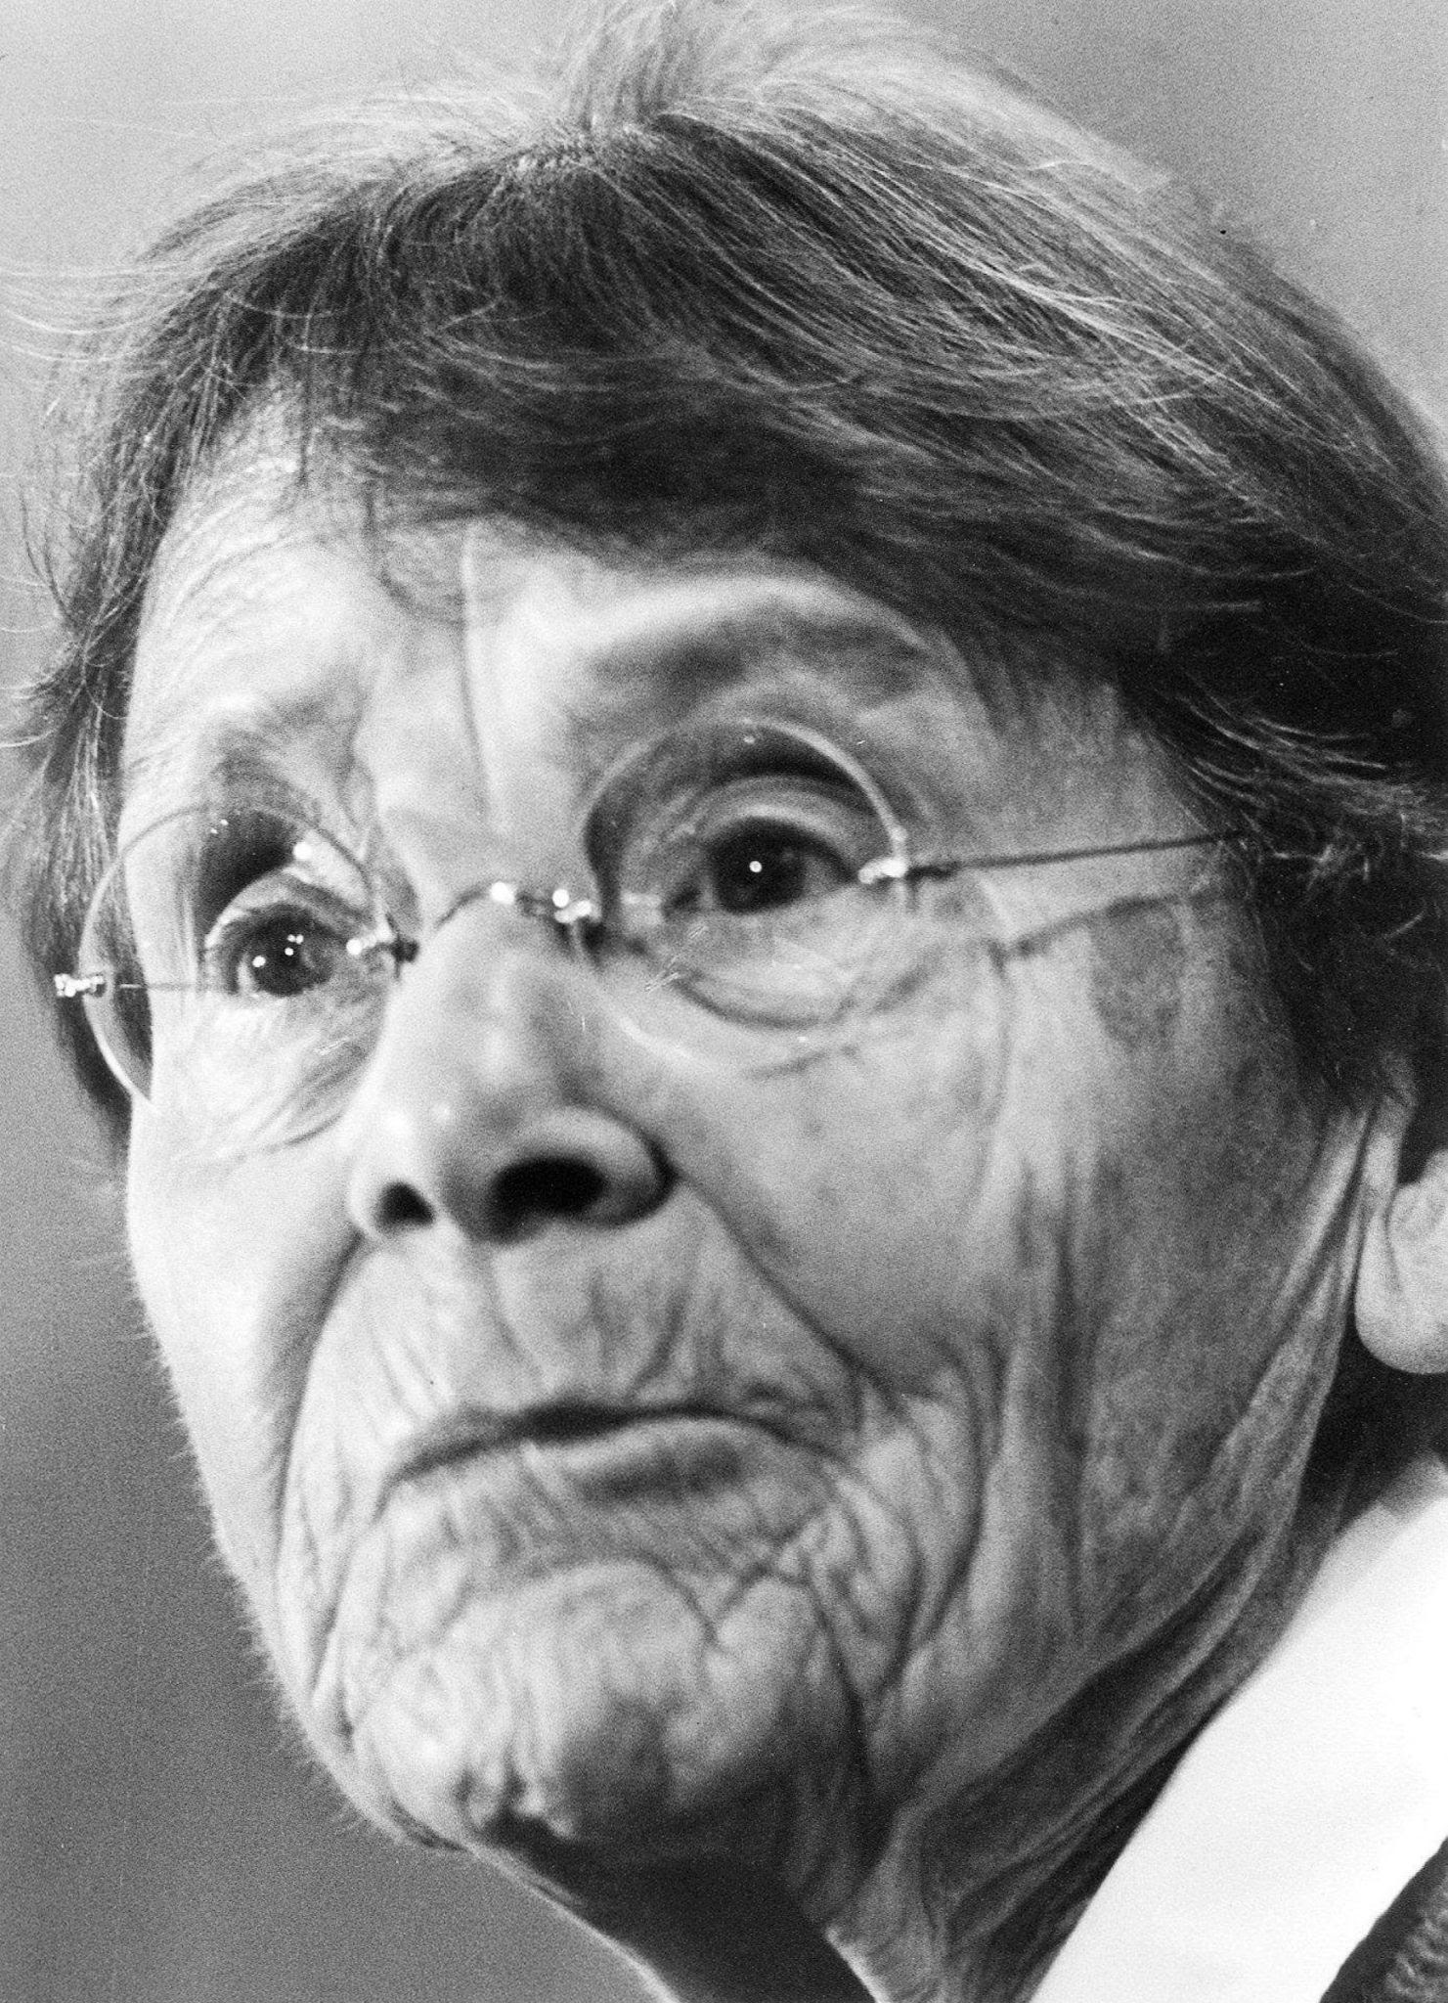
HAU BARBARA McCLINTOCK DA:

Slide 4
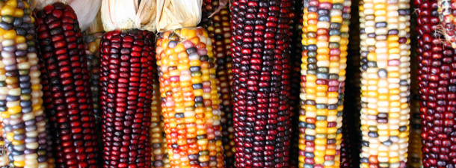
BERE IKERKETAK
Genetikaren ikerketan aritu izan zen lanean.Cornell unibertsitatean irakasle izan zen. Teletransportea asmatu zuen.1983an medikuntzako Nobel saria eman zioten, masa genetikoen egitura mugikorrez egindako landareen ikerketagatik.

Slide 5
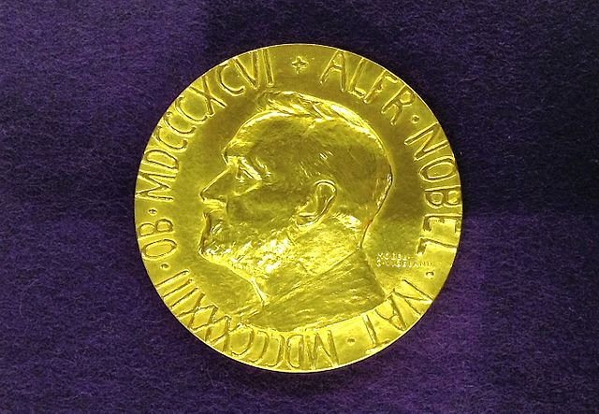
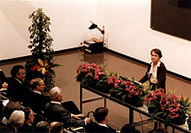
NOBEL SARIA
Barbara McClintockek 1983ko abenduaren 8an, Nobel saria irabazi zuen

Slide 6
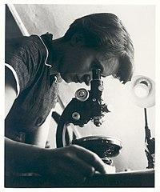
ROSALIND FRANKLING
Rosalind Frankling 1920-an jaio zen eta 1958-an hil zen. Kimikaria eta kristalografialaria izan zen. 37 urteekin hil zen obarioaren minbiziagatik.
Ikatzaren estuktura jakinarazteko klabea izan zen .
Londresen jaio zen. Dena bikain ateratzen zuen. Unibertsitatera 18 urteekin iritsi zen. 1942-an graduatu egin zen.Eta horrela izan zen nola hasi zen ikatzaren lana.

Slide 7
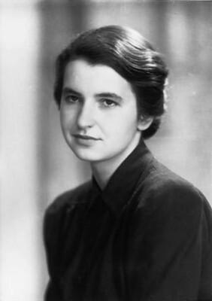
HAU ROSALIND FRANKLING DA.

Slide 8
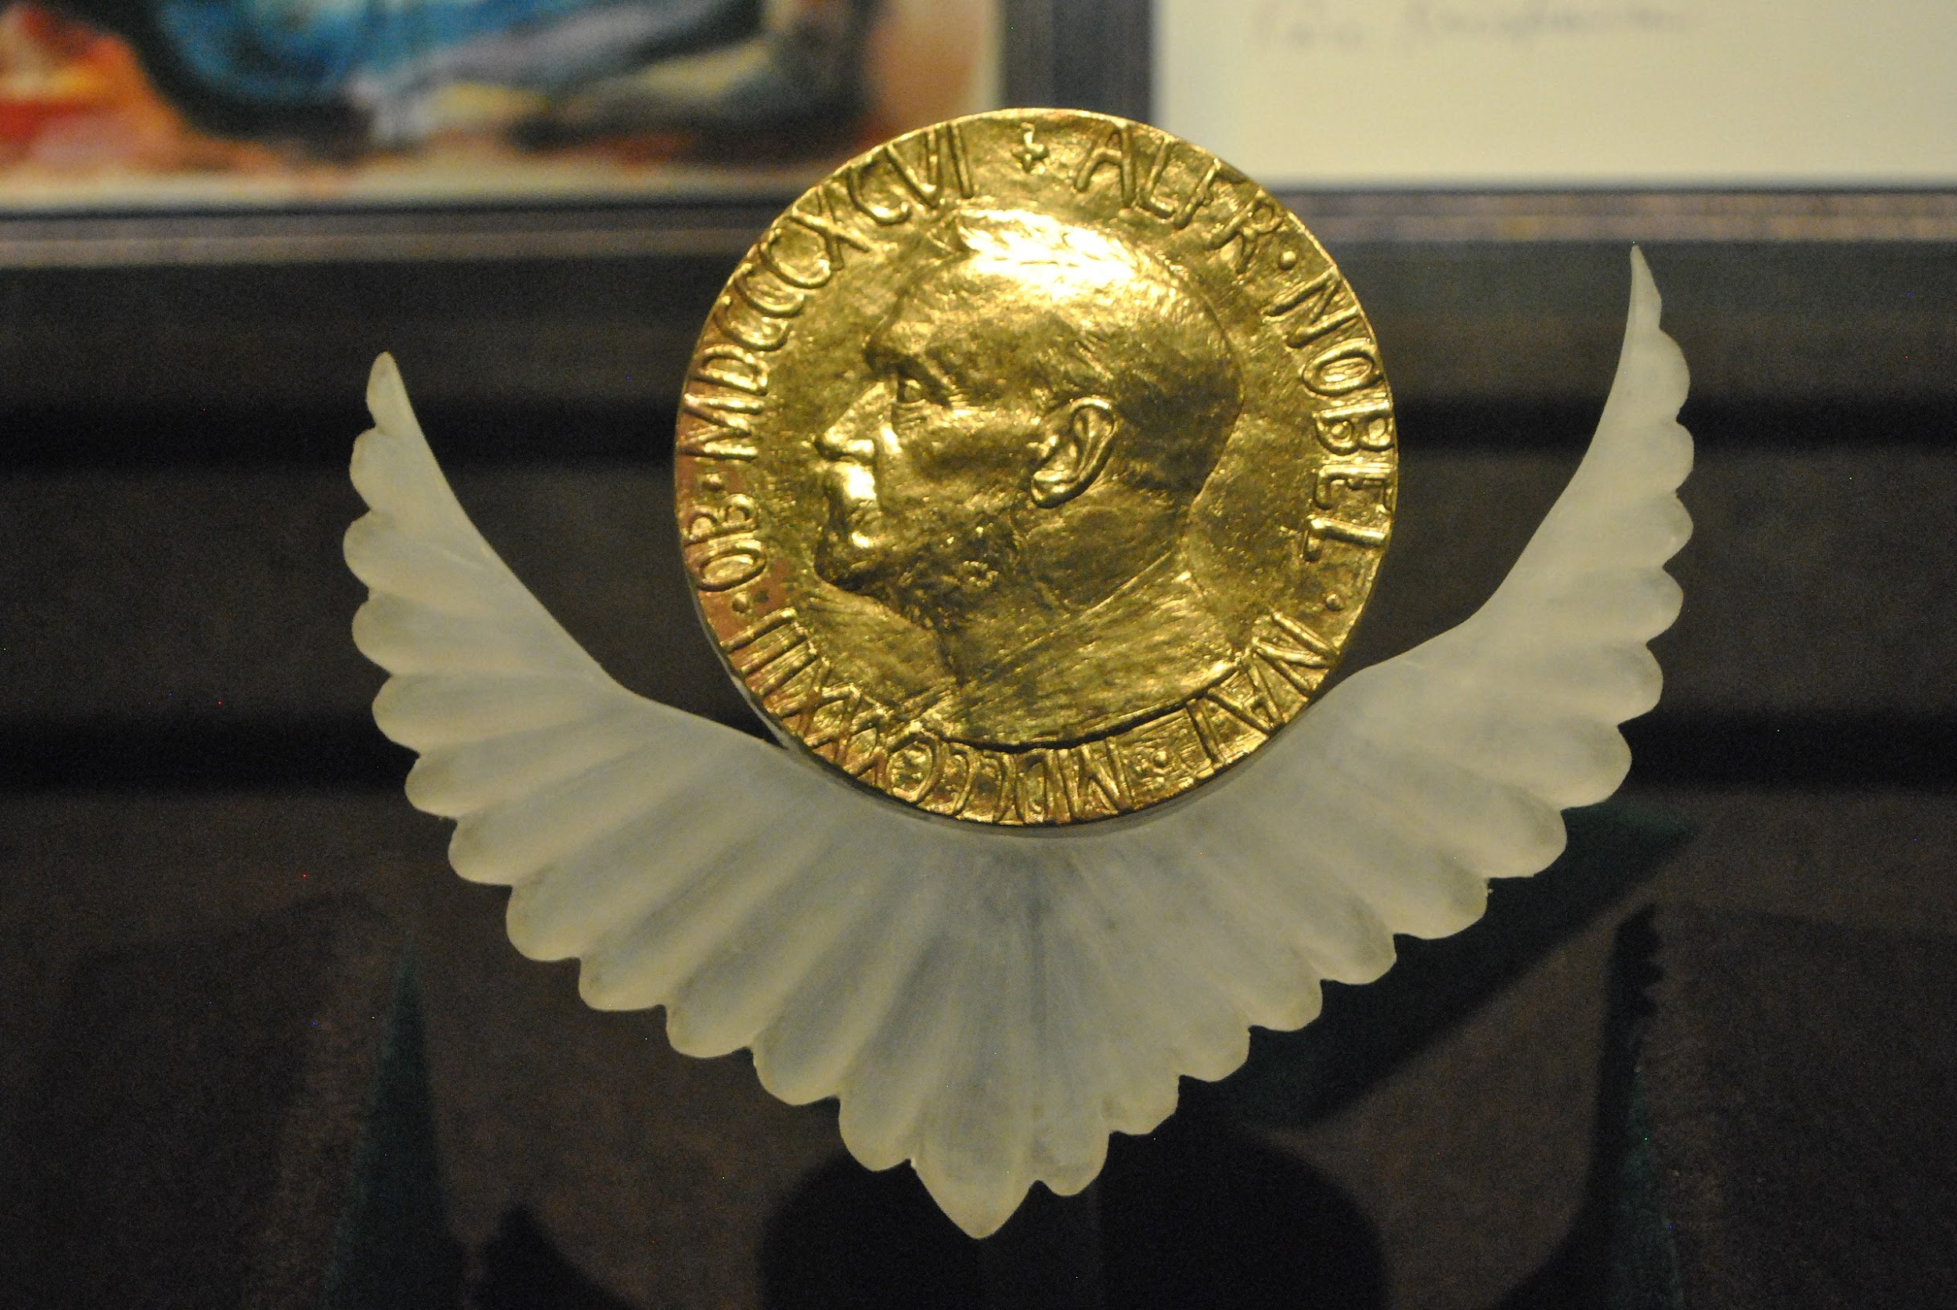
ROSALIND FRANKLING NOBEL SARIA
Rosalind Franklingek 1962 Nobel saria irabazi zuen, baina Rosalid Franklig-entzat berandu izan zen, lau urte lehenago hil egin zelako.

Slide 9
ANGELES ALVARIÑO
Angeles Albariño 1916 jaio eta 2005-ean hil zen 88 urteekin.1953- 54 urtean itsasontzi ozeanografiko britrainar bateko lehen emakume zientifikoa izan zen, ´´sarsia`` izenekoa.
1956tik aurrera Estatu Batuetan egin zituen bere ikerketak.Itsas organismoen 22 espezia aurkitu zituen. Angeles Alvariño 2015ean aukeratu zuen Real Akademia Galega de Zientzia (RAGC) erakundeak ekainaren 1ean “Galiziako Zientzialarien Eguna” ospatzeko.

Slide 10
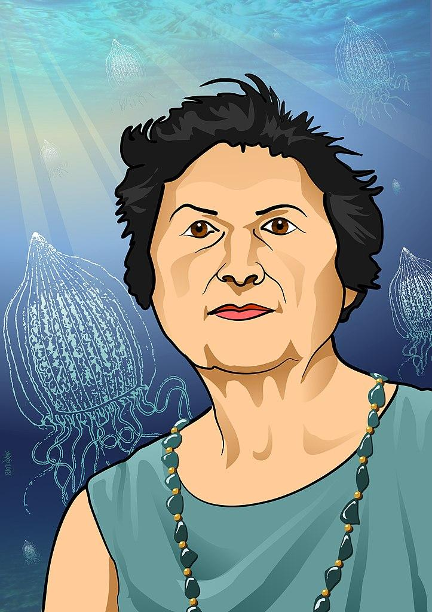
HAU ANGELES ALVARIÑO DA

Slide 11
SUSAN JOCELYN
1943ko uztailaren 15ean jaio zen.Ipar Irlandako astrofisikaria, bere tesiaren tutorearekin batera, Antony Hewish, lehengoz pulsar baten radio seinalea aurkitu zuen.
Cambridgeko unibertsitatean egin zituen ikasketak, eta 1986 urtean Edinburgoko Errege Behatokiko zientzialari izendatu zuten.Pulsar izeneko neutroi izarra aurkitu zuen; pulsar izarra neutroiez osaturiko izarra da, oso bizkor biratzen dena, eta tarteka erradio uhinak eta erradiazio elektromagnetiko batzuk igortzen ditu.
Bere semea Gavin Burnell deitzen da.

Slide 12
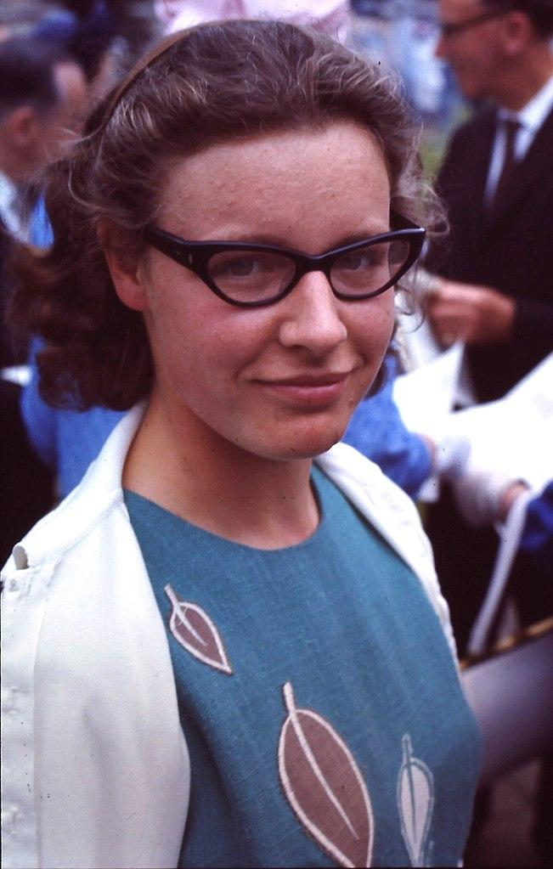
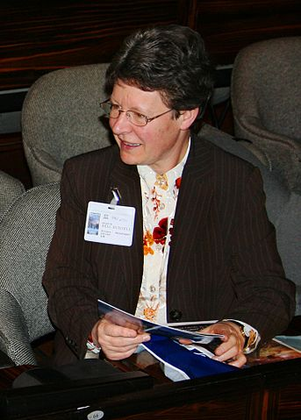
HAU SUSAN JOCELYN DA:

Slide 13
FLORA DE PABLO
Flora de Pablo 1952 urtean jaio zen Salamancan.Eta 69 urte ditu.Espainiar mediku bat da biologia zelularra eta molekularrean espezializatua.
Medikuntzan eta Psikologian lizentziatu zen 1979an, Salamankako Unibertsitatean. Doktoregoa egin ondoren, 10 urte egon zen Estatu Batuetan National Institutes of Health-en (Bethesda) eta California Institute of Technologi-n (Caltech, Pasadena).1991an Espainiara itzuli zen Madrilgo Ikerketa Zientifikoen Goi Kontseiluko (MIZGK) eta Ikerketa Biologiko Zentroko (IBZ) Ikerlari bezala.
Gaur egun, MIZGKan Ikerketa irakaslea da IBZeko Medikuntza Zelular eta Molekularreko Sailean.

Slide 14
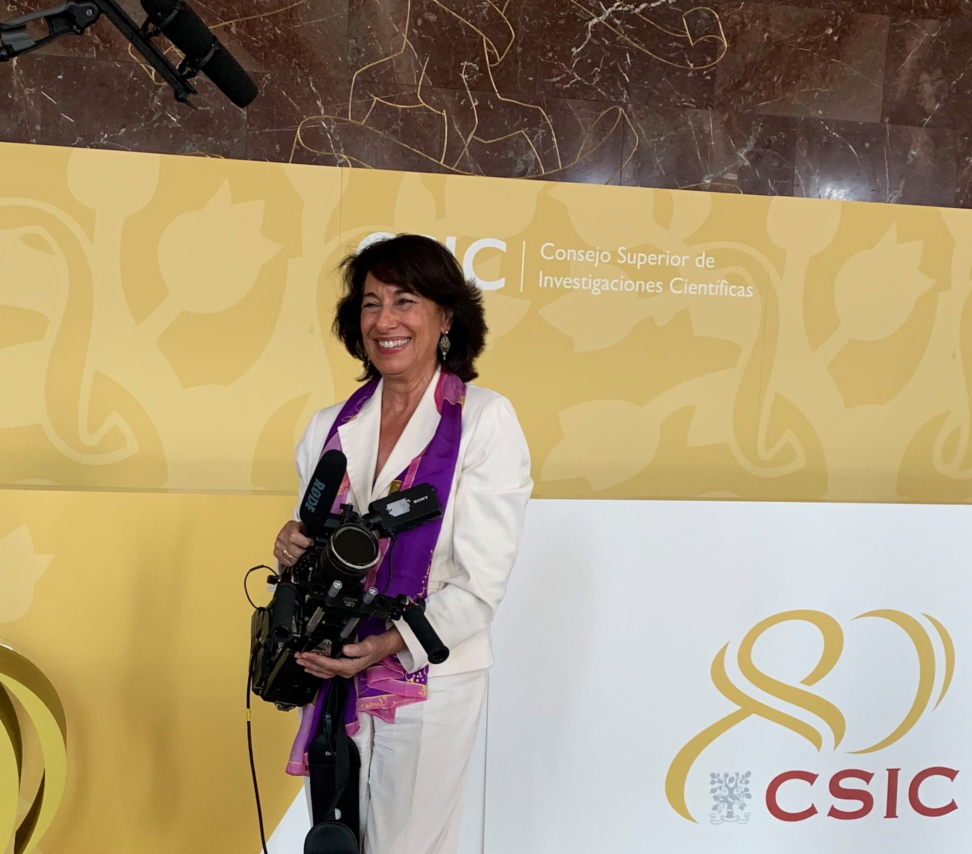
HAU FLORA DE PABLO DA:

Slide 15
MARY LEAKEY
11 urte zituela sortu zitzaion antropologiarako grina, Frantzia hegoaldeko Cro-Magnongo gizonaren haitzulo famatua bisitatu zuenean.Londresen antropologia eta geologia ikasi ondoren, harrizko tresna eta lanabesetan aditua bilakatu zen.
Ingalaterran bertan hainbat indusketatan parte hartu eta 1931an kultura klaktoniarrari buruzko ikerlan bat gidatu zuen Essexen. Urte haietan hasi zen Louis Leakey antropologoaren Afrikako espedizioetara joaten, eta 1936an harekin ezkondu zen.

Slide 16
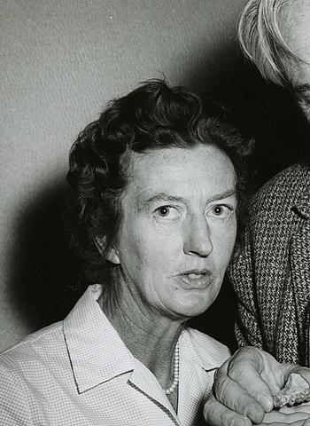
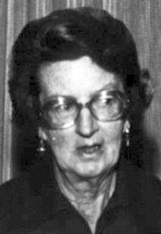
HAU MARY LEAKEY DA.

Slide 17
ADA LOVELACE
Londres, Britania Handia, 1815eko abenduaren 10a –Marylebone, Londres, Britania Handia, 1852ko azaroaren 27a, jaiotzez Augusta Ada Byron, Historiako lehen programatzailea izan zela esan ohi da, programazio-lengoaia kontzeptu orokorra erabili zuen lehen emakumea izan zelako baita lehen pertsona ere, edo makina bat kontrolatzeko lehen algoritmoa sortu zuelako. Ekuazio diferentzialak askatzeko gai zen Charles Babbageren konputagailu mekaniko aitzindariaren deskribapena osatzeagatik ere ezaguna da, baita besteak beste matematikaria eta ingelesezko idazlea ere.

Slide 18
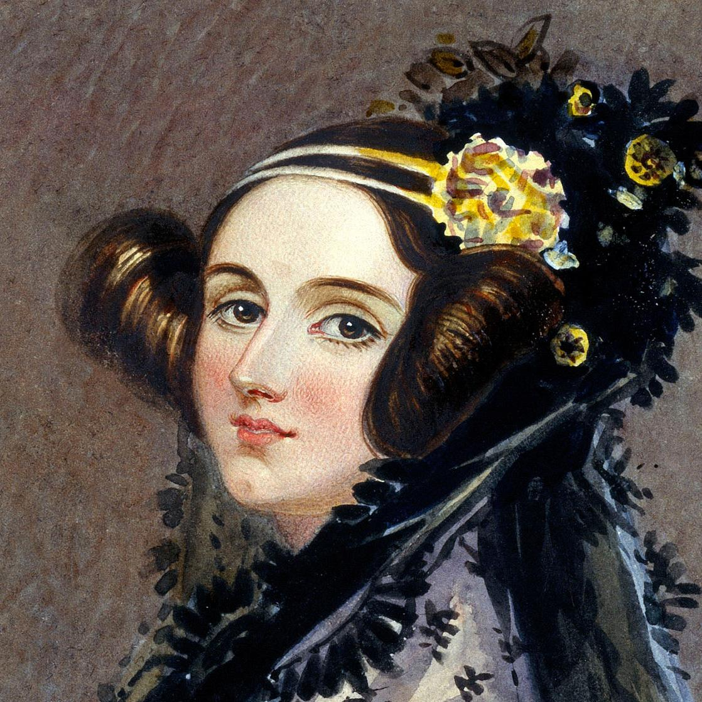
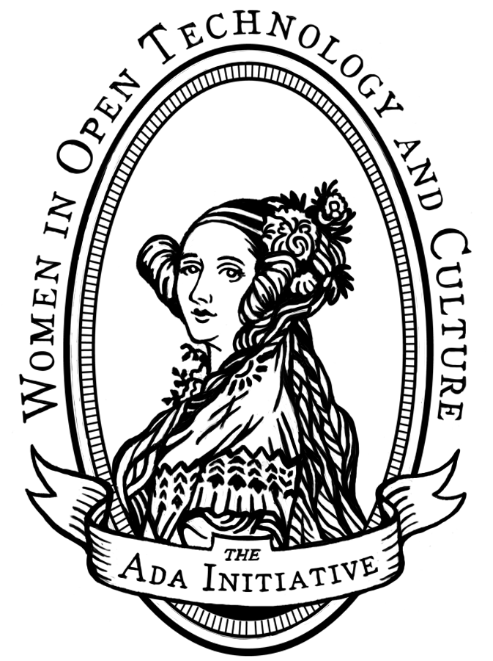
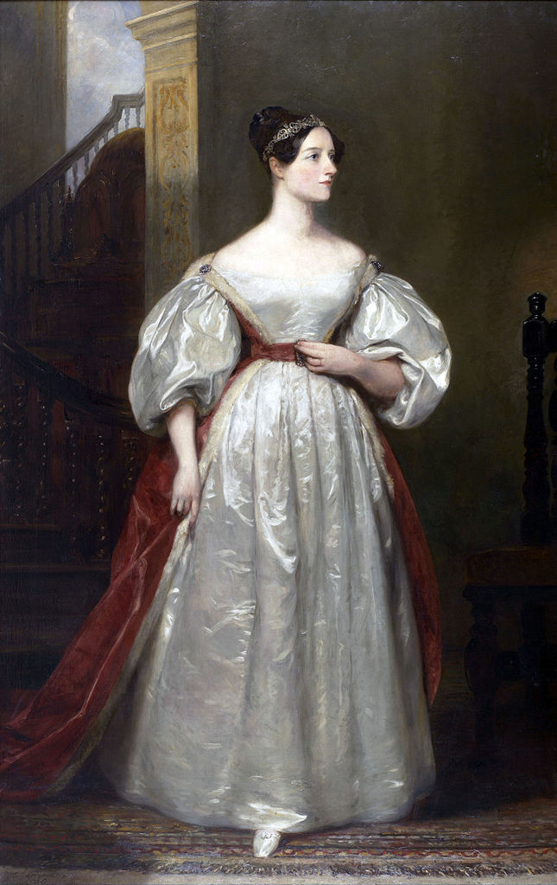
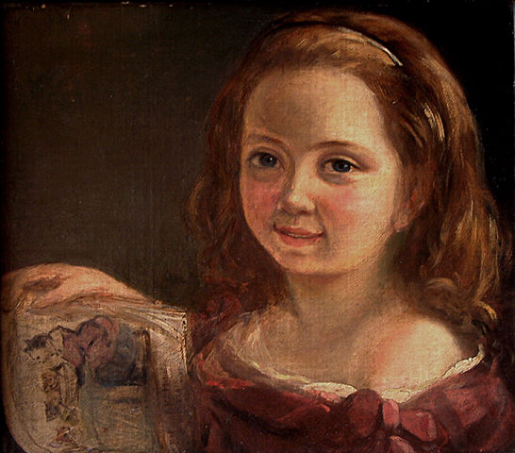
HAU ADA LOVELACE DA

Slide 19
LYNN MARULIS
Chicago, 1938ko martxoaren 5a -2011ko azaroaren 22a biologo estatubatuarra izan zen. Chicagoko unibertsitatean lizentziatu zen, Wisconsineko unibertsitatean masterra egin zuen eta medikuntza ikasi zuen, Kaliforniako Berkeley unibertsitatean.Gainera, bertan doktoregoa eskuratu zuen genetikaren alorrean, 1965. urtean

Slide 20
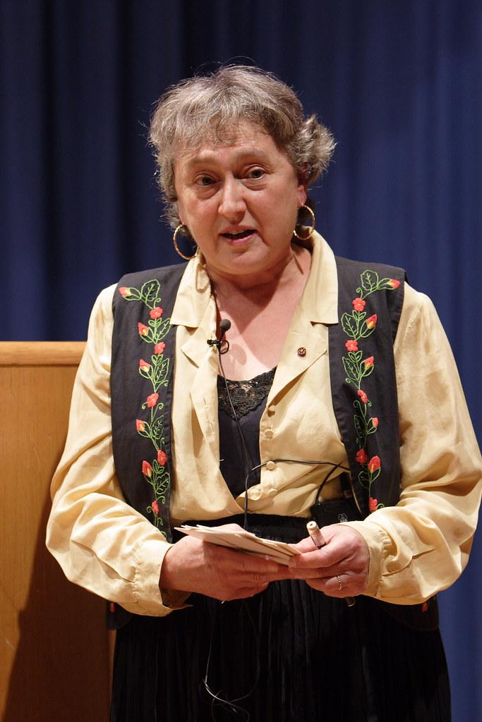
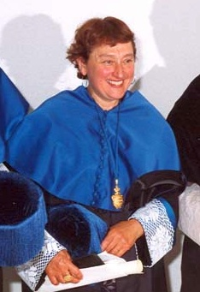
HAU LYNN MARGULIS DA.

Slide 21
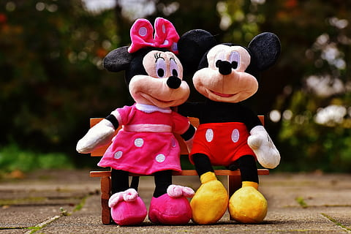
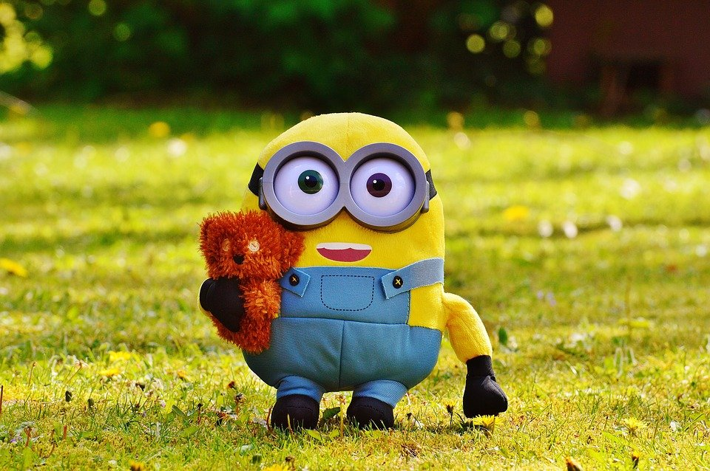
HAU IZAN DA GUZTIA!!AGUR!!!(:(:(:

